Slide 1
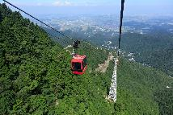
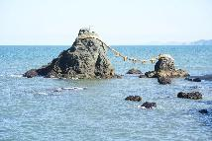
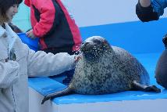
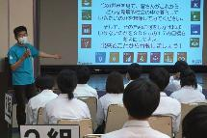
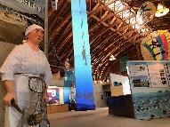
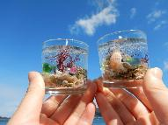
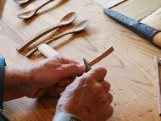
三重の自然を体験しながら環境問題について考える 2泊3日
三重の豊かな自然である、海・山・川を体験できるコースです。また、海の環境問題を考える体験プログラムを通じて、SDGsについても学ぶことができます。
行程 | エリア | 体験プログラム
2泊3日 | 北勢（亀山市、菰野町）→伊勢志摩（鳥羽市） →中南勢（多気町、大台町） | 海の環境学習、クラフト体験、水上アクティビティ、地産地消のレストラン食、木工体験
日次 | 行程
1 | 各地＝＝御在所ロープウエイ【約60～90分】＝＝＜約60分＞＝＝関ドライブイン（昼食）【約60分】＝＝＜約80分＞＝＝二見・夫婦岩・伊勢シーパラダイス【約90～120分】＝＝＜約20分＞＝＝鳥羽（宿泊）＊
 | ＊：宿泊先で志摩自然学校によるSDGｓと関連付けた海の環境講座【約30～60分】
2 | ホテル＝＝＜約40分＞＝＝海の博物館 ＊SDGs（博物館展示による海の学び） 【約120分】==＜約30分＞==鳥羽市内（昼食）＝＝＜約30分＞＝＝＝＝ 海島遊民くらぶ ＊SDGs（クラフト体験を通して漂着ごみの実態を知り環境問題を考える）【約90～120分】＝＝＜約5分＞＝＝鳥羽港～～鳥羽湾めぐりとイルカ島～～鳥羽港＝＝ ＜約5分＞＝＝鳥羽（宿泊）
3 | ホテル＝＝＜約60分＞＝＝Verde大台ツーリズム（水上アクティビティ）【約120分】※雨天決行＝＝＜約30分＞＝＝VISON ＊SDGs（敷地内の畑で獲れた野菜を利用した食事、尾鷲ひのきを使った木工体験）【約120～150分】 ＝＝各地
（凡例：＝＝：バス ・・・：徒歩 ～～：船）
御在所ロープウェイ
二見・夫婦岩
伊勢シーパラダイス
海の環境講座
海の博物館
クラフト体験
尾鷲ひのき木工体験

